Slide 1
Needfinding - Ajedrez
Alumno: Miramira Bellido Rimsky Augusto
Notes:
Guidelines:
Delete this text box when you present :)
Delete instructions in each page if you want; just reflect them in the contents.
Use extra slides as many as you want.
Use at least one photo or sketch for each participant to highlight the specific points.

Slide 2
Experiencia
Usuario Objetivo: Jugadores de ajedrez en entorno con un ELO intermedio (aprox. 800 - 1200) que buscan analizar sus propias partidas.
Experiencia: Cómo analizan sus derrotas post-partida y consultan herramientas de Inteligencia Artificial (LLMs) para aprender aperturas y gestión del tiempo
Notes:
Introduce the Experience that you are planning to redesign in one sentence.
A cooking novice’s guide to the recipes
Redesign how to learn cooking
Redesign how people needing recipes use them on the Web
Design a new web-based interactive recipe for people needing cooking guides when they cook

Slide 3
Observaciones y entrevistas
Participante A (Rony — Entrevistado por Rimsky): Estudiante de la UNSA de 22 años, jugador casual y autodidacta (900 ELO aprox en Chess.com). Aprendió en la infancia con su hermano mayor en tablero físico y hoy juega exclusivamente online por diversión. No domina la notación algebraica.
Notes:
Describe your participants and the observation environments.
Who were the participants? Why choose them? How did you recruit them? Where did you interview them?
What did you ask?
Next to the interviewee, write the names of interviewers.
재훈: 형 / 미국거주중(일주일동안 잠시 한국 들어왔다 돌아감)이라 흥미로울 것 같아서 / 부탁 / 거의 모든 조리기구가 갖춰진 집 / 레시피 보면 대충 80~90% 정도는 구현해내는 남편(?)
영은: 남자친구. 레시피 없이는 요리를 못하는 extreme user라서. 레시피 보면서 요리해달라고 부탁하고 인터뷰 함. 조리기구가 다 갖춰진 집.
세연 : 엄마 / 요리고수의 입장에서 레시피를 어떻게 사용하는 지 궁금해서/부탁/모든 조리기구가 가능한 집 부엌/ 대부분 레시피를 보지않고 레시피는 plating, 재료 확인 용으로만 씀.

Slide 4
Interview Questions
Experiencia en ajedrez y aprendizaje:
  ¿Cuál es tu experiencia y nivel actual (ELO) en ajedrez, y juegas físico u online?
  ¿Cómo aprendiste a jugar y fuiste a alguna academia o fue autodidacta?
  ¿Intentas mejorar tus tácticas o aperturas buscando información en algún medio (ej. YouTube)?
Experiencia reciente en partida observada (Indagación Contextual):
  En esta partida reciente (Bullet 2+1 en Lichess), ¿por qué razón consideras que perdiste y qué podrías mejorar para ganar?
  ¿Cómo usarías la IA para analizar esta partida o pedirle consejos de mejora?
Preguntas después de interactuar con la IA:
  De lo que leíste en la respuesta de la IA, ¿qué conclusiones o resumen mental sacaste?
  ¿Podrías aplicar estas recomendaciones directamente a tu partida anterior o qué te hace falta para entenderlas?
Notes:
How do you find recipes는 빼도 될거같고 6번째 질문에 refer보다는 observe가 나을듯?
그리고 why question더 들어갔으면 좋겠어 recent experience에 왜 uncomfortable했는지랑 questions after cooking에도 why question 하나 추가하면 좋을듯..?

Slide 5
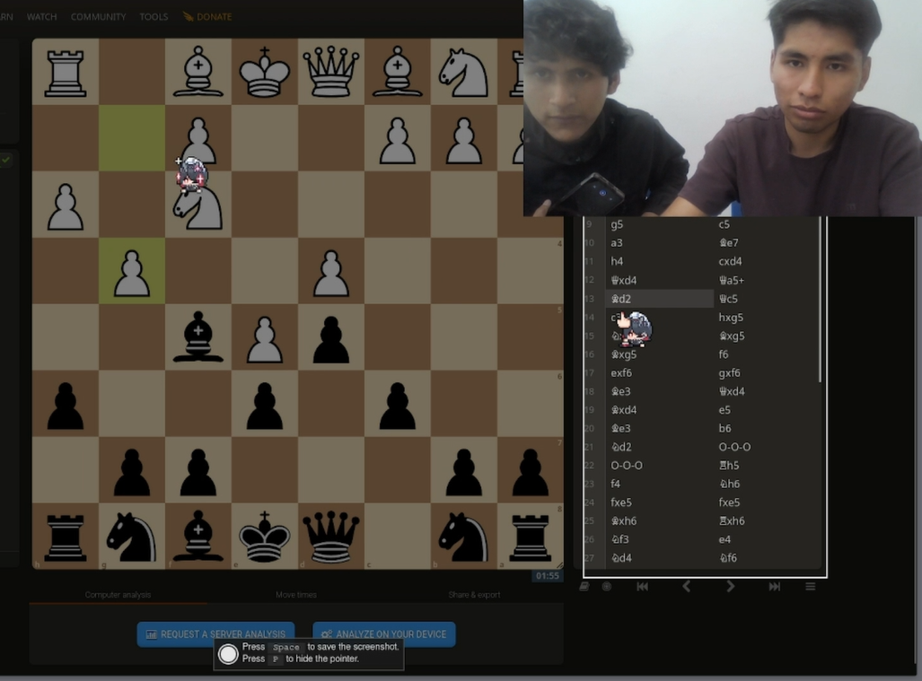
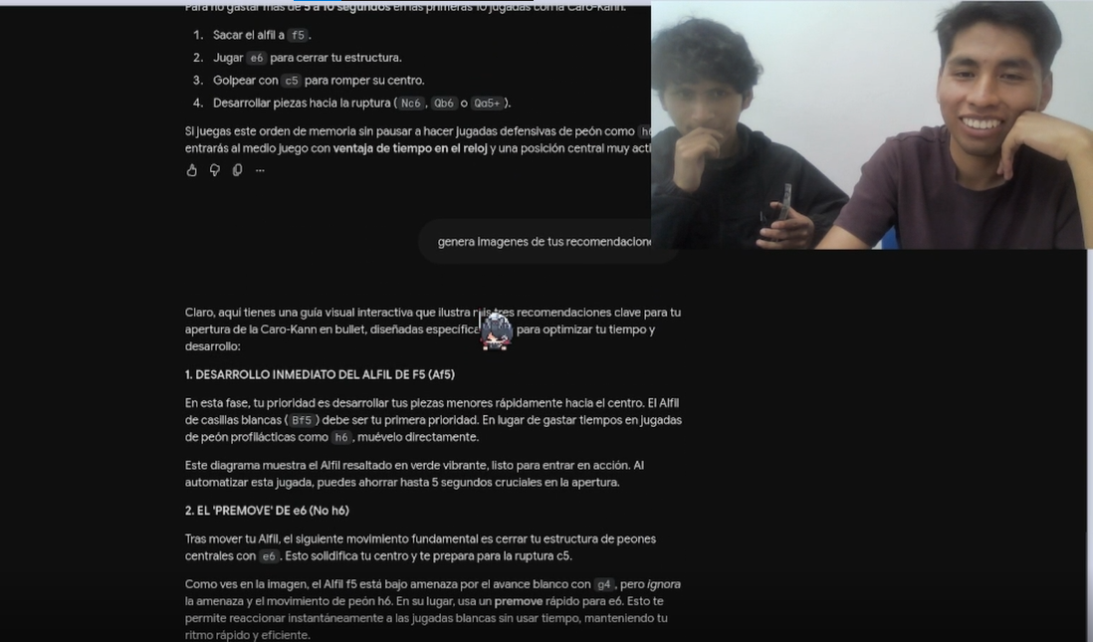

Interesting Moments
‘A’ (Rony)
Rony recortando la lista de jugadas
(“Acá lo que quisiera es una referencia gráfica, porque usa mucha notación “)
Rony quiere que el LLM genere una imagen pero no lo hizo. (“¡no hay imagen!”)

Slide 6

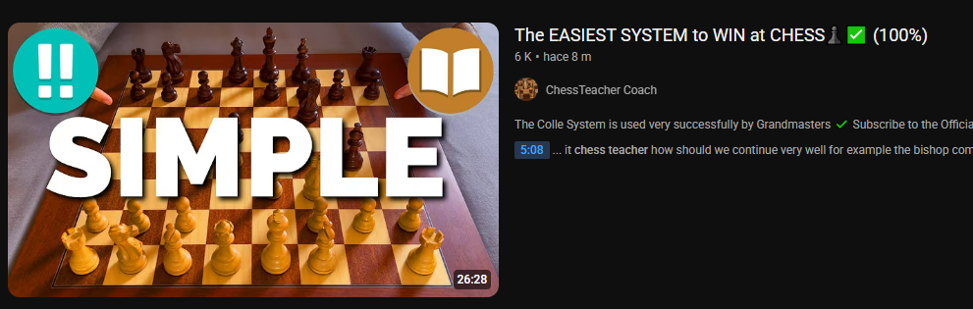
Interesting Moments
‘A’ (Rony)
Aprendió viendo a youtubers en inglés para guiarse de qué aperturas existen, pero juega de forma casual (1:48)
Pierde en Bullet (2+1) por mal manejo del tiempo. Cuando quedan pocos segundos entra en pánico y "pierde el hilo" (02:20).

Slide 7
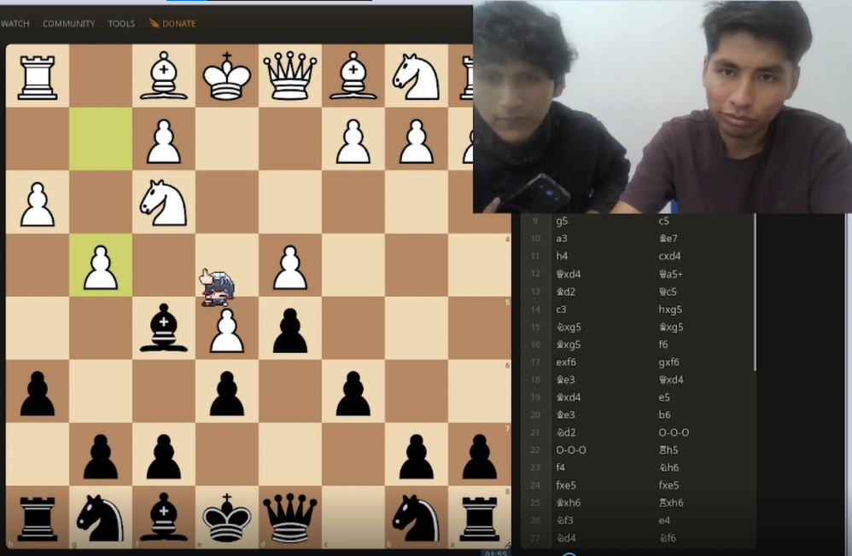
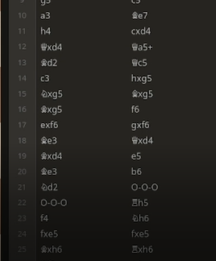
Interesting Moments
‘A’ (Rony)
Recibe explicaciones llenas de notación algebraica que no puede visualizar mentalmente (08:20).
Necesita ver las flechas y posiciones directamente sobre el tablero gráfico en lugar de leer coordenadas abstractas (08:45).

Slide 8
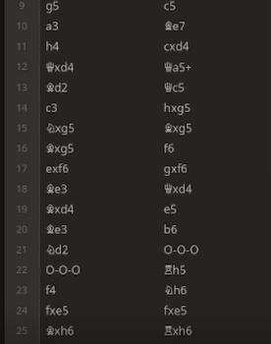
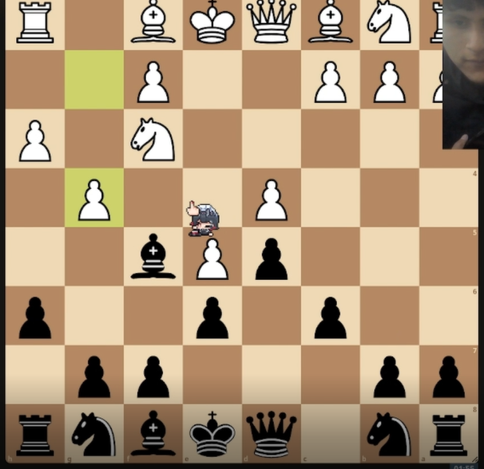
Necesidad #1
Necesitan traducir las jugadas recomendadas a una representación visual en el tablero sin depender de leer notación algebraica

Slide 9
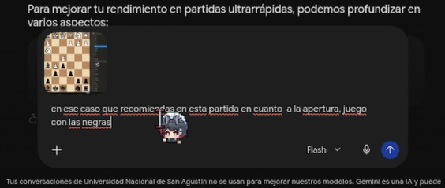
Necesidad #2
Necesitan compartir el contexto de su partida con la IA sin tener que tomar y recortar capturas de pantalla manualmente entre pestañas

Slide 10
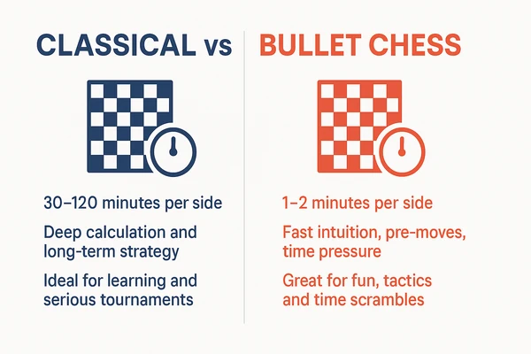
Necesidad #3
Necesitan adaptar los consejos estratégicos según el ritmo de tiempo específico que están jugando (eje. reglas prácticas de 5 segundos para Bullet 2+1 frente a eclásico).

Slide 11
Necesidad #4
Necesitan previsualizar en un tablero interactivo el estado resultante tras una secuencia recomendada sin tener que "armar la imagen mental" a ciegas

Slide 12
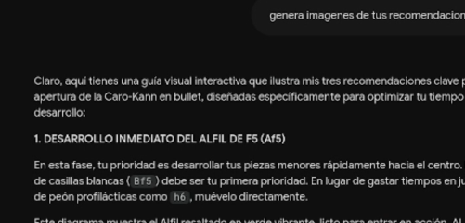
Necesidad #5
Necesitan evitar respuestas engañosas o alucinaciones de la IA que interrumpen el flujo de estudio

Slide 13
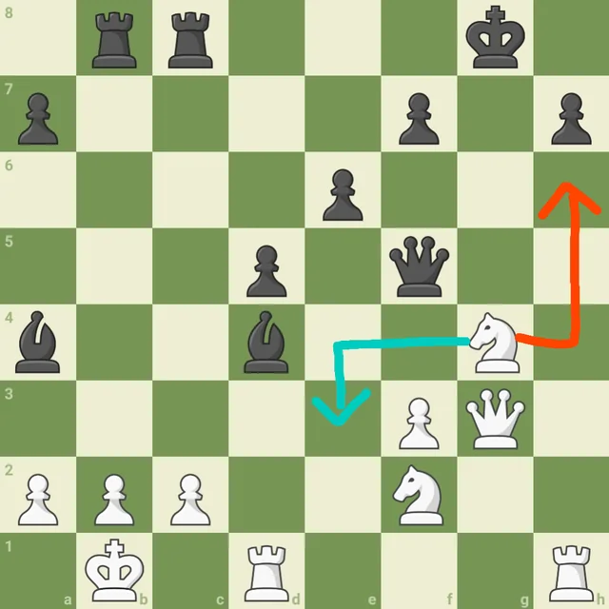
Necesidad #6
Necesitan vincular simultáneamente la posición gráfica del tablero con la explicación del tutor en una sola interfaz integrada.

Slide 14
Insights
Guías en video de YouTube y streamers
  de la entrevista de A
Preferencia de modalidad de juego (online vs fisico)
  de la entrevista de A
Método de representación preferido (tablero gráfico vs. Notación algebraica)
  del momento de A pidiendo imágenes al no dominar notación
Aprendizaje de aperturas por patrones visuales para ahorrar tiempo
  de la conclusión de A sobre no gastar tiempo pensando al inicio
Fricción al compartir contexto con recorte de capturas
  del momento de A recortando la lista de jugadas de Lichess para pegarla a alguna IA.
Alucinación visual de la IA al explicar sin mostrar diagramas reales.
  del momento de A cuando Gemini describe una imagen inexistente
Notes:
List at least 10 insights.
Explain the process you found the needs from the interesting moments.

